Slide 1
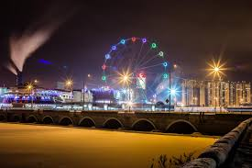
Челябинск – Семья и город растём вместе!

Slide 2
Конкурсное задание № 3 «Семейное подспорье»

Slide 3
Создание и размещение в СМИ и иных информационных ресурсах регулярно обновляемый список товаров или услуг, в которых нуждаются семьи с детьми, находящиеся в трудной жизненной ситуации.
В городе Челябинске в течение пяти лет успешно функционирует некоммерческая организация Центр защиты семьи, материнства и детства «Берег». С 2014 года на сайте организации и в группе «Вконтакте» создан ресурс, регулярно обновляемый список товаров и услуг, в которых нуждаются семьи с детьми

Slide 4
Правила размещения

Slide 5
Предложения для жителей

Slide 6
Каждая заявка имеет свой регистрационный номер

Slide 7
При выполнении заявки она становится «неактивной»

Slide 8
В МБУ «Кризисный центр» для нужд проживающих на сайте учреждения размещается список потребностей

